Slide 1
¿Por qué los Sandbox Regulatorios?
Una Visión Global
Liliana Rojas-Suarez
Center for Global Development

Slide 2
Contexto: Objetivos de la Regulación FinTech
Maximizar los beneficios de los nuevos desarrollos tecnológicos que promuevan la inclusión y profundización financiera digital a través de un marco regulatorio apropiado
¿Por qué el énfasis en la regulación?
La claridad regulatoria es esencial para permitir que el sector privado adopte y adapte exitosamente innovaciones en finanzas digitales e incentive que las poblaciones (incluyendo las de ingresos medios y bajos) las utilicen.

Slide 3
Contexto de la Regulación FinTech
El Desafío para los Reguladores
Las políticas a favor de la profundización e inclusión financiera deben ser compatibles con los mandatos tradicionales de la regulación financiera: estabilidad e integridad del sistema financiero y protección del consumidor.
Pero no siempre es fácil evitar “trade-offs”
Ej: En China, deficiencias en el marco regulatorio resultaron en el fraude de la FinTech EZUBAO a pequeños inversionistas en el 2015

Slide 4
Principios para la Regulación FinTech
Regulaciones similares para funciones similares
Principios regulatorios para la Estabilidad e Inclusión Financiera
Regulaciones basadas en riesgo
Balance entre regulaciones ex ante y ex post
Se aplican a la provisión de todo tipo de servicios financieros (pagos, ahorro, crédito, seguros)
Los sandbox regulatorios apoyan el logro de este principio
1) Y 2) se vienen aplicando a las instituciones financieras tradicionales y son también válidos para las FinTech
3) Es un principio nuevo en el mundo financiero (no en el tecnológico)

Slide 5
El Sandbox Regulatorio
Respuesta al desafío para los reguladores de cumplir con sus mandatos tradicionales sin desincentivar la innovación en la provisión de servicios financieros digitales
Sandbox regulatorio: Crea un espacio de experimentación para que empresas privadas pueden “testear” productos y servicios innovadores bajo la vigilancia cercana del supervisor
La experimentación se conduce en pequeña escala con plena información a los consumidores que participan en el experimento
Se establecen reglas claras sobre:
La duración del experimento
Las regulaciones (incluyendo excepciones transitorias) bajo las que funciona el producto experimental
Terminando el periodo de prueba, si el producto es exitoso, obtiene una licencia para operar

Slide 6
El Sandbox Regulatorio
Aunque hay variedad de sandboxes en el mundo, los modelos operacionales tienden a tener similitudes importantes, con 4 fases:
Presentación de:
Evaluación de la innovación
Posibilidades comerciales
Riesgos regulatorios y legales y mecanismos de mitigación
Colaboración con otras instituciones
Diseño de parámetros de prueba
Identificación de indicadores de éxito o fracaso
Especificar estrategias de salida en caso de fracaso
Especificar plan de transición al salir del sandbox
Acordar el tiempo en el sandbox
Reportes periódicos sobre resultados de la prueba
Asegurar cumplimiento de reglas de protección al consumidor
Otorgar licencias dentro del marco existente o licencias especiales si se requieren
Maximizar la claridad regulatoria sobre el nuevo producto/servicio
Si no se pasa la prueba: parar el servicio e informar a clientes
Fase de Aplicación
(para participar en el sanbox)
Fase Preparatoria
(al de ser aceptado al sandbox y obtener autorización restringida)
Fase de Experimentación
(después de estar de acuerdo con las condiciones)
Fase de Validación
(después de completar el periodo de prueba)
Lanzamiento del Producto
Fuente: EY Analysis

Slide 7
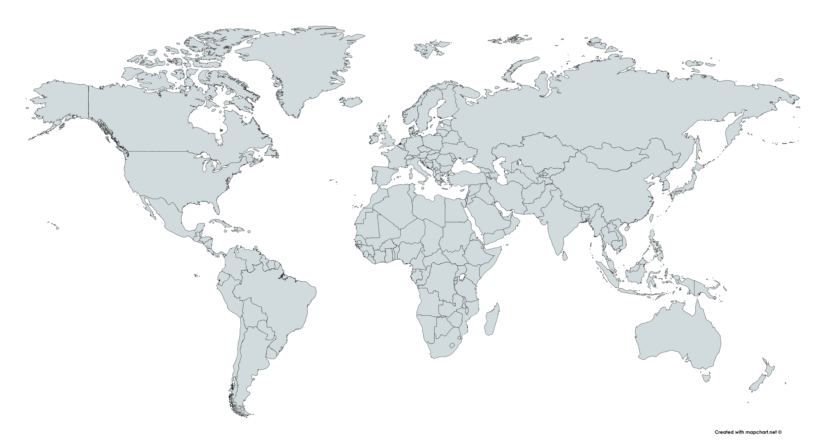
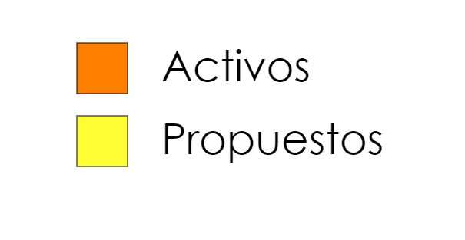
Los sandbox en el mundo
Paises Bajos
Dutch Central Bank / Netherlands Authority for
The Financial Markets
Reino Unido
Financial Conduct Authority
Dinamarca
Danish Financial Supervisory Authority
Canadá
Ontario Secutiries Comission/Autorité des Marches Financiers
Rusia
Banco Central de Rusia
Japón
Financial Services Agency
USA
Federal Reserve Board/Treasury Department/Securities and Exchange Commission
Suiza
Swiss Federal Council/
Federal Department of Finance
Hong Kong
Hong Kong Monetary Authority
Taiwán
Financial Supervisor Commission
España
Ministerio de
Economía
México
Comisión Nacional Bancaria
y de Valores/ Banco de México
Tailandia
Banco de Central Tailandia
Brunei
Autoriti Monetari Brunei Darussalam
Bahréin
Banco Central de Bahréin
India
Reserve Bank of India
Singapur
Monetary Authority of Singapore
Brasil
Banco Central de Brasil/ Comisión de Valores Mobiliarios
Malasia
Bank Negara (Banco Central)
Indonesia
Banco Central de Indonesia
Australia
Australian Government/The Treasury and Australian Securities and Investments Comission

Slide 8
Variedades de Sandbox Regulatorios: Ejemplos
Todos los innovadores (sean o no entidades autorizadas)
Abu Dabi, Malasia
Participantes que califican para el sandbox
Solo innovadores que tengan como socio a una empresa autorizada (banco)
Hong Kong
Muy formal: reglas de operación, entrada y salida completamente definidas
Grado de “formalidad” para operar en el sandbox
Reino Unido
Menos formal: no se requiere postular al sandbox, solo informar que se participará
Australia
Frecuencia de entrada al sandbox
Por grupos (cohorts)
Reino Unido, Kenia
Canadá, Australia,
Malasia
De forma continua

